Slide 1
Uzroci raznolikosti potomaka

Slide 2
NASLEDNI MATERIJAL JE SAČINjEN OD GENA, U GENIMA SU SMEŠTENI PODACI O OSOBINAMA ŽIVIH BIĆA I ONI SE NALAZE U JEDRU
PRI POLNOM RAZMNOŽAVANjU NASTAJU POTOMCI KOJI IMAJU I OČEVE I MAJČINE GENE, TA KOMBINACIJA GENA JE JEDINSTVENA I NAZIVA SE GENOTIP-to je skup svih gena jednog živog bića
GENOTIP SE MOŽE MENjATI POD UTICAJEM SPOLjAŠNjE SREDINE PRI ČEMU NASTAJE FENOTIP
IZMEĐU JEDINKI ISTE VRSTE RAZLIKUJEMO MNOGO GENOTIPOVA, A SAMIM TIM I FENOTIPOVA ŠTO DOVODI DO VELIKE RAZNOLIKOSTI MEĐU JEDINKAMA ISTE VRSTE, TJ. VARIJABILNOSTI

Slide 3
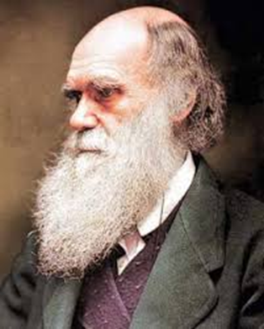
EVOLUCIJA PREDSTAVLjA POSTEPENO MENjANjE ODREĐENIH OSOBINA ŽIVIH BIĆA, A SAMIM TIM I MENjANjE VRSTA ŽIVIH BIĆA
DA BI DOŠLO DO EVOLUCIJE NEOPHODNA JE VARIJABILNOST, TJ. PRISUSTVO RAZLIKA IZMEĐU JEDINKI ISTE VRSTE
ČARLS DARVIN (1809-1882), JE TVORAC EVOLUCIJE
DARVINOVA TEORIJA EVOLUCIJE POZIVA SE NA PRIRODNI ODABIR, TJ. SELEKCIJU-najbolje adaptirani organizmi opstaju u populaciji
DA BI DOŠLO DO SELEKCIJE DARVIN ISTIČE VAŽNOST VARIJABILNOSTI, KAO I TO DA JE VARIJABILNOST PROIZVOD SPOLjAŠNjIH UTICAJA I UNUTRAŠNjIH, TJ. GENETIČKIH UTICAJA
https://www.youtube.com/watch?v=_IuV5617VB0

Slide 4
NASTAVNA JEDINICA
UZROCI RAZNOLIKOSTI POTOMAKA NALAZI SE NA str. 142. U UDžBENIKU
DOMAĆI ZADATAK:
1) izvući teze u sveske za biologiju iz udžbenika ili sa prezentacije
2) uraditi 5 pitanja na str. 145.
3) OBAVEZNO pogledati link sa predhodnog slajda
(tu imate kratki film o Čarlsu Darvinu)

Slide 5
Roditelji i potomci
(utvrđivanje)
URADITI TEST 3 NA str. 148. i 149.
PRI RADU DOMAĆIH ZADATAKA BUDITE ODGOVORNI I PRECIZNI, ZA NAČINE PREGLEDANjA ISTIH BIĆETE BLAGOVREMENO OBAVEŠTENI PREKO SVOJIH ODELjENjSKIH STAREŠINA
LEP POZDRAV

